Slide 1
رياضيات الصف الأول الابتدائي – الجزء الأول (3-7):أَنماطُ الحركةِ (الصفحة 48)

Slide 2
سنتعلّم في هذا الدرس
تحديد أنماطُ الحركةِ وتوسعتها

Slide 3
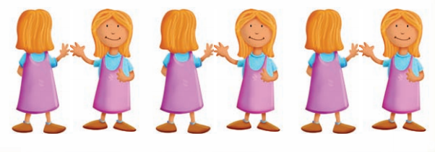
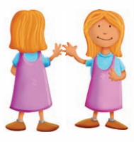
انْظُرْ إلى الصُّورَةِ التي أَمَامَكَ:
تتحرَّكُ أَمَلُ بِرَفْعِ يَدِها اليُمْنَى تارةً إِلى الأَمامِ وتارةً إِلى الخلْفِ، هذا النَّوعُ من النَّمطِ هُو نَمَطٌ حَرَكِيٌّ، وهُو مِن أنماطِ الحركةِ لأَنّهُ يَعتَمِدُ على حركةِ الجِسْمِ.
هلْ يُمْكِنُكَ أن تَتَعرَّفَ على وِحْدَةِ النَّمَط؟
أَحْسَنْتَ، هذِهِ وِحْدَةِ النَّمَط:
أنماط الحركة- الصف الأول الابتدائي
وزارة التربية والتعليم – 2020م

Slide 4
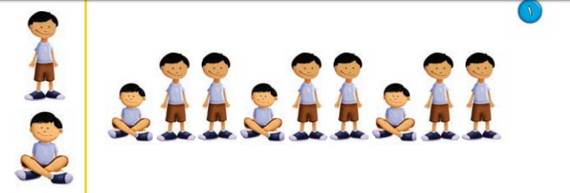
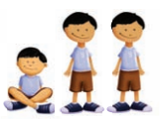
الزمن: دقيقة
انْظُرْ إلى الصُّوَرةِ التي أَمَامَكَ:
حَدِّدُ وحدة النَّمَطَ، ثُمَّ حوط الحركةِ التَّاليَةِ في النَّمَطِ.
اجب عن التمرين ( 1 )
في الكتاب صفحة 48
أَحْسَنْتَ، هذِهِ وِحْدَةُ النَّمَطِ:
أَحْسَنْتَ، هذهِ هِيَ الحركةُ التاليةُ في النَّمَط:
أنماط الحركة- الصف الأول الابتدائي
وزارة التربية والتعليم – 2020م

Slide 5
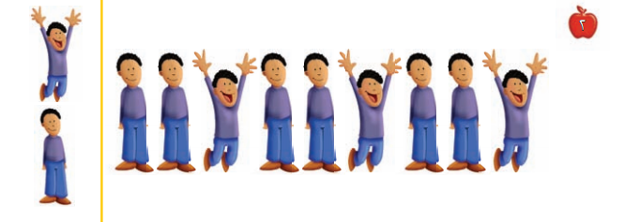
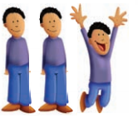
الزمن: دقيقة
انْظُرْ إلى الصُّوَرةِ التي أَمَامَكَ:
حَدِّدْ وحدة النَّمَطَ، ثُمَّ حوط الحركةِ التَّاليَةِ في النَّمَطِ.
اجب عن التمرين ( 2 )
في الكتاب صفحة 48
أَحْسَنْتَ، هذِهِ وِحْدَةُ النَّمَطِ:
أَحْسَنْتَ، هذهِ هِيَ الحركةُ التاليةُ في النَّمَط:
أنماط الحركة- الصف الأول الابتدائي
وزارة التربية والتعليم – 2020م

Slide 6
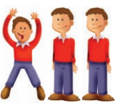
الزمن: دقيقة
انْظُرْ إلى الصُّوَرةِ التي أَمَامَكَ:
حَدِّدْ وحدة النَّمَطَ، ثُمَّ حوط الحركةِ التَّاليَةِ في النَّمَطِ.
اجب عن التمرين ( 3 )
في الكتاب صفحة 49
أَحْسَنْتَ، هذِهِ وِحْدَةُ النَّمَطِ:
أَحْسَنْتَ، هذهِ هِيَ الحركةُ التاليةُ في النَّمَط:
أنماط الحركة- الصف الأول الابتدائي
وزارة التربية والتعليم – 2020م

Slide 7
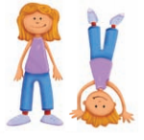
الزمن: دقيقة
انْظُرْ إلى الصُّوَرةِ التي أَمَامَكَ:
حَدِّدْ وحدة النَّمَطَ، ثُمَّ حوط الحركةِ التَّاليَةِ في النَّمَطِ.
اجب عن التمرين ( 4 )
في الكتاب صفحة 49
أَحْسَنْتَ، هذِهِ وِحْدَةُ النَّمَطِ:
أَحْسَنْتَ، هذهِ هِيَ الحركةُ التاليةُ في النَّمَط:
أنماط الحركة- الصف الأول الابتدائي
وزارة التربية والتعليم – 2020م

Slide 8
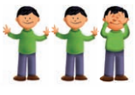
الزمن: دقيقة
انْظُرْ إلى الصُّوَرةِ التي أَمَامَكَ:
حَدِّدْ وحدة النَّمَطَ، ثُمَّ حوط الحركةِ التَّاليَةِ في النَّمَطِ.
اجب عن التمرين ( 5 )
في الكتاب صفحة 49
أَحْسَنْتَ، هذِهِ وِحْدَةُ النَّمَطِ:
أَحْسَنْتَ، هذهِ هِيَ الحركةُ التاليةُ في النَّمَط:
أنماط الحركة- الصف الأول الابتدائي
وزارة التربية والتعليم – 2020م

Slide 9
الزمن: دقيقة
انْظُرْ إلى الشكل الذي أَمَامَكَ:
أُنْشِئُ نَمَطًا حرَكِيًّا، ثُمَّ حَدِّدُ وِحْدَةَ النَّمَطِ التي اسْتَخْدَمْتُها.
أَحْسَنْتَ، هذِهِ وِحْدَةُ النَّمَط التي اسْتَخْدَمْتَها:
أنماط الحركة- الصف الأول الابتدائي
وزارة التربية والتعليم – 2020م

Slide 10
عزيزي الطالب
لمزيد من التدريب ارجع لكتاب التمارين صفحة 21
لحل التمارين
أنماط الحركة- الصف الأول الابتدائي
وزارة التربية والتعليم – 2020م

Slide 11
انتهى الدرس
أنماط الحركة- الصف الأول الابتدائي
وزارة التربية والتعليم – 2020م

